Slide 1
Сессия 1. Основы

Slide 2
TO-DO
Установка Python
Документация Python
Ссылки на преподавателей
Правила написания кода
Переменные*
Инструменты для справки
Типы данных (int, float, str, bool)
Ввод/вывод в Python
Цикл for
Создание диапазона range() для цикла
Вложенность циклов
Попытка связать искусство и математику

Slide 3
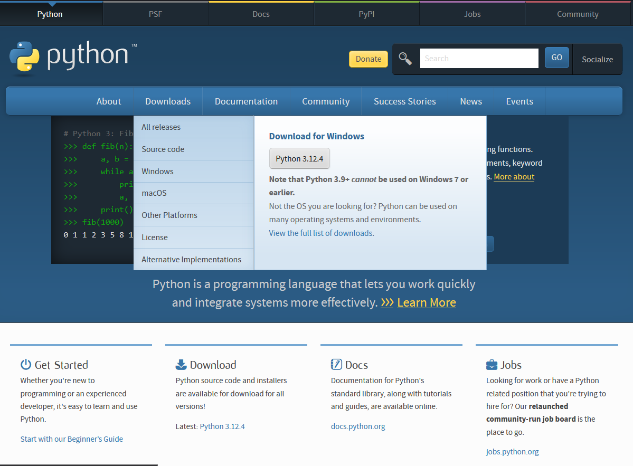
Установка Python
https://www.python.org/
Кнопка “Downloads”
“Download for Windows Python 3.12.4”
4. Открываем скачанный .exe файл
5. Ставим галочку напротив “Add Python to PATH”, если её нет, все остальное можно не менять

Slide 4



База по работе с любой инфой
Документация Python (чёрт ногу сломит) | Стандартный синтаксис – Python Standart Library | Глоссарий терминов Python

Slide 5
Я – не учитель, норм источники ниже:
Т.Ф. Хирьянов – Алгоритмы и структуры данных на Python 3
freeCodeCamp.org
Алексей Голобурдин – Типизированный Python
Лусиано Рамальо – Fluent Python
Фоксфорд.Учебник – Статьи о языке Python

Slide 6
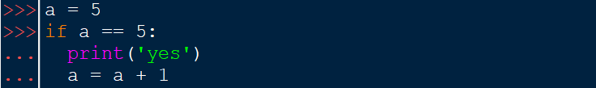
Правила написания кода
Конец строки – конец инструкции
Величина отступа задает блок вложенных инструкций
Вложенный блок кода располагается после инструкций, если она завершается отступом

Slide 7
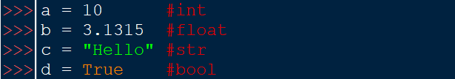
Переменные* в Python
Int | Целочисленные значения
Float | Вещественные значения (числа с плавающей точкой)
Str | Символьные строки
Bool | Логические значения (True/False)
* - из-за ссылочной модели языка, инструкции выше корректнее называть не «объявлением переменных», а «связыванием имени с объектом».
Переменных как ячеек памяти с фиксированным значением байт в Python нет. Почти нет.

Slide 8
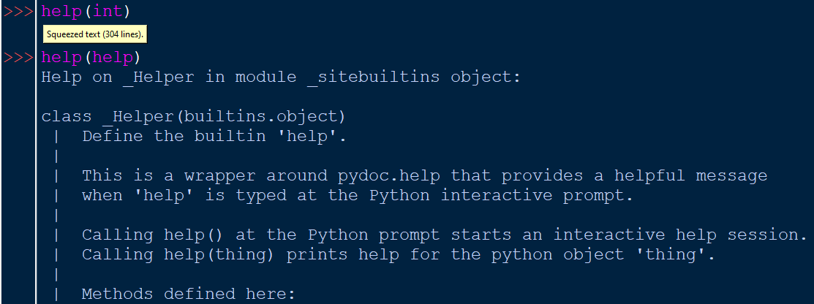
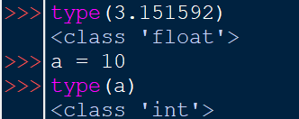
Инструменты для справки
Функция help() – выводит информацию о чем-либо (внутрь нужно передать либо str, либо тип данных)
Функция type() – интроспекция данных. Возвращает тип данных.

Slide 9
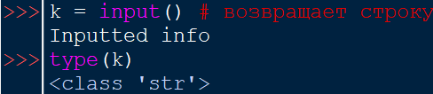
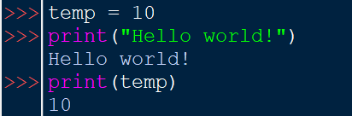
Ввод и вывод в Python
Ввод – input() | Вывод – print()

Slide 10
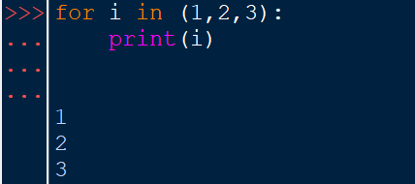
Цикл for
В цикле for указывается переменная и множество значений, которые будут последовательно присвоены переменной.
Буквально – в переменную, название которой указывается между “for” и “in” подставляются последовательно значения из множества, указанного после “in”.

Slide 11
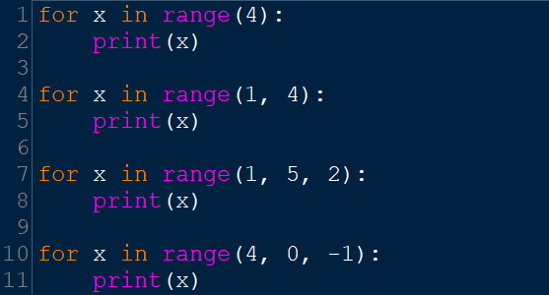
Создание диапазона для цикла for
Функция range() создает последовательность целых чисел
Синтаксис range описывается так: range(start, stop, step)
start | Начиная от stop (по умолчанию – 0)
stop | Заканчивая step не включительно
step | С шагом step (по умолчанию – 1)

Slide 12
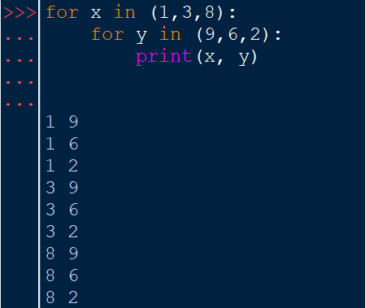
Вложенность конструкций (циклов)
Вложенный цикл – цикл, находящая в теле другого цикла (+1 отступ в блоке кода)

Slide 13

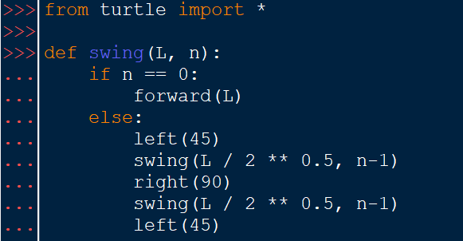


Попытка связать искусство и математику - фракталы
Кривая Леви
Код:
Ссылка на статью в Википедии =>

Slide 14
Копирайтики
Авторский курс подготовки к ЕГЭ-2024 по информатике от Тимофея Хирьянова с 0 до 80+ баллов

